Slide 1
OS Windows
Тема 1. Windows Server & Domain Services & Active Directory Management

Slide 2
Обзор технологий Microsoft
Windows server

Slide 3
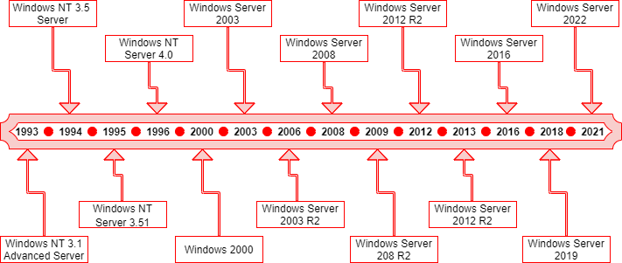
История развития Windows Server

Slide 4
Архитектура
ОС Windows Server была разработана для решения конкретных задач построения инфраструктуры и управления этой инфраструктурой

Slide 5
Программы и процессы
Как и многие другие операционные системы, ОС Windows Server работает благодаря функционированию программ и процессов.
Программа - это набор инструкций, объясняющих задачу, которую должен выполнять центральный процессор
Процесс – непосредственное выполнение этих инструкций

Slide 6
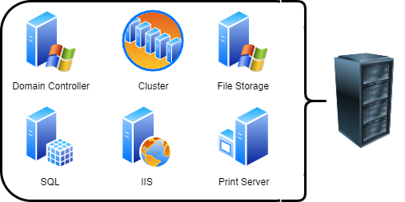
Серверная инфраструктура

Slide 7
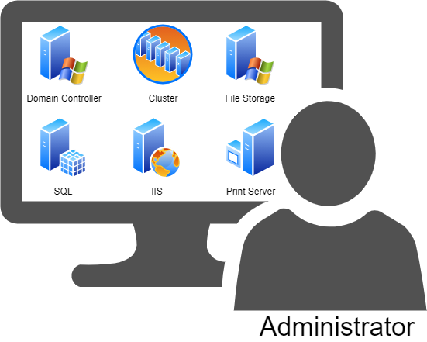
Централизованное управление

Slide 8
Инфраструктура Windows Server & Active Directory

Slide 9
Рабочие группы и домен
Workgroup
Domain
Работает в одноранговой сети
Все компьютеры должны быть в одной локальной сети или подсети.
Каждый пользователь управляет настройками на своем компьютере. Нет центральных настроек.
Каждый пользователь контролирует ресурсы и безопасность локально на своих ПК
Пользователь должен иметь отдельный логин ID и пароль для каждой рабочей станции
Сеть клиент / сервер
Компьютеры могут находиться в разных локальных сетях
Можно вносить изменения в настройки любого компьютера домена
Централизованный доступ к ресурсам и управление объектами домена
Аутентификация с помощью выделенных серверов (контроллеров домена)

Slide 10
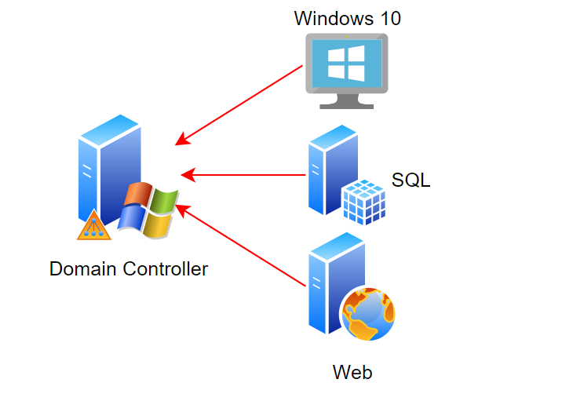
Клиент-серверная архитектура
Сущности домена:
Контроллер домена выполняет функции аутентификации, управления пользователями и компьютерами, контролирует безопасность и ролевую модель доступа к объектам и данным
Сервера под управлением домена предоставляют различные сервисы пользователям (Web, SQL и т.п.)
Клиентские станции обеспечивают пользователя доступом к ресурсам домена

Slide 11
Роли Windows Server
Роли определяют основную функцию, назначение или цель использования сервера
Службы каталогов (Active Directory)
DNS
DHCP
Групповые политики
Глобальный каталог

Slide 12
Компоненты Windows Server
Компоненты управляют, поддерживают или расширяют возможности одной или нескольких серверных ролей или служб
Windows PowerShell
TFTP-клиент
Клиент для NFS
Средства удалённого администрирования сервера
Система архивации данных Windows Server

Slide 13
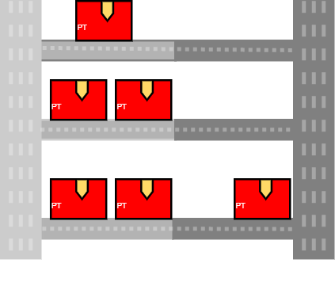
Службы каталогов, AD, LDAP
Служба каталога — средство иерархического представления ресурсов, принадлежащих некоторой отдельно взятой организации, и информации об этих ресурсах.
Active Directory – службы каталогов корпорации Microsoft для операционных систем семейства Windows Server.
LDAP – Lightweight Directory Access Protocol, «легковесный протокол доступа к каталогам»

Slide 14
Основные настройки ОС Windows Server
Для корректного функционирования в серверной среде есть ряд практик по базовой настройке OS Windows Server

Slide 15
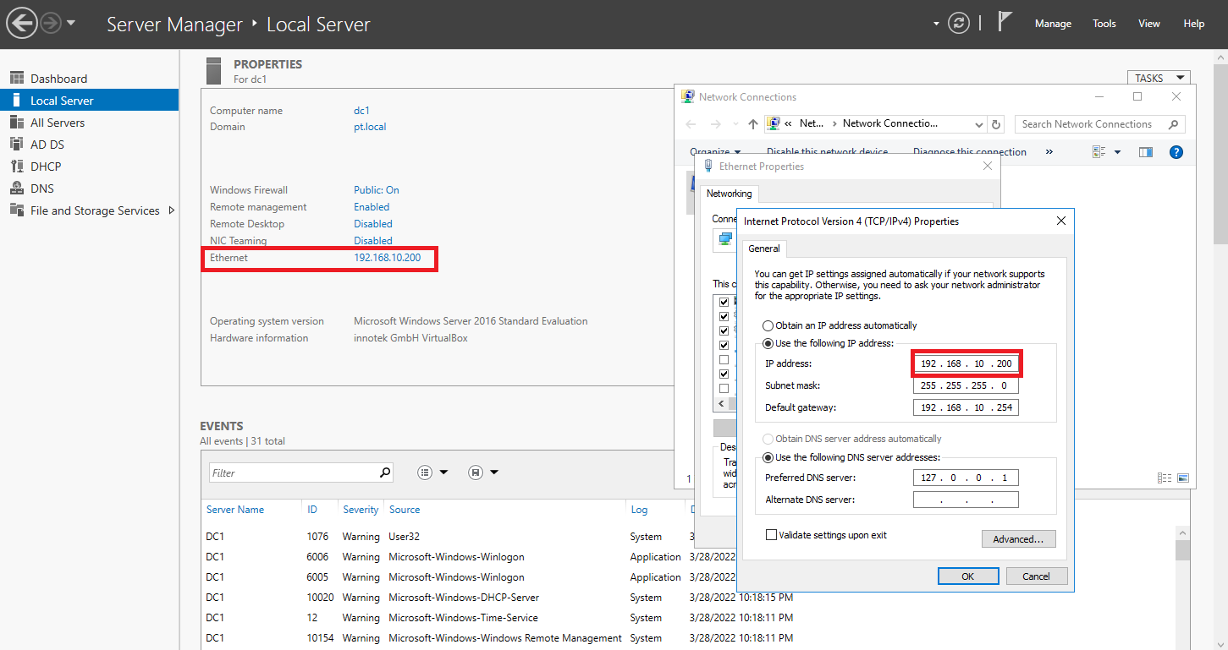
Настройка статического IP

Slide 16
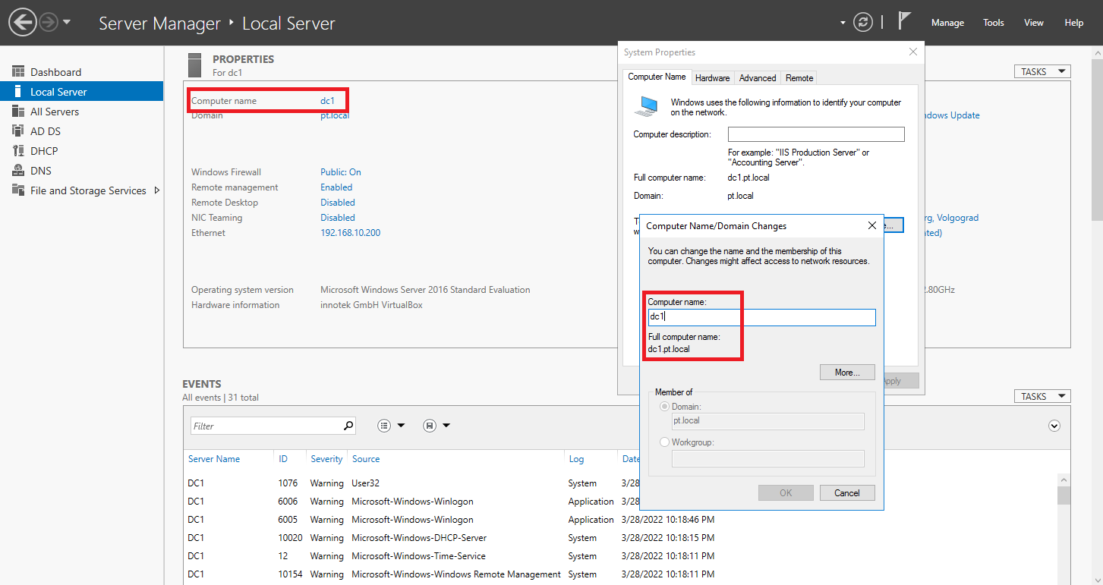
Именование системы

Slide 17
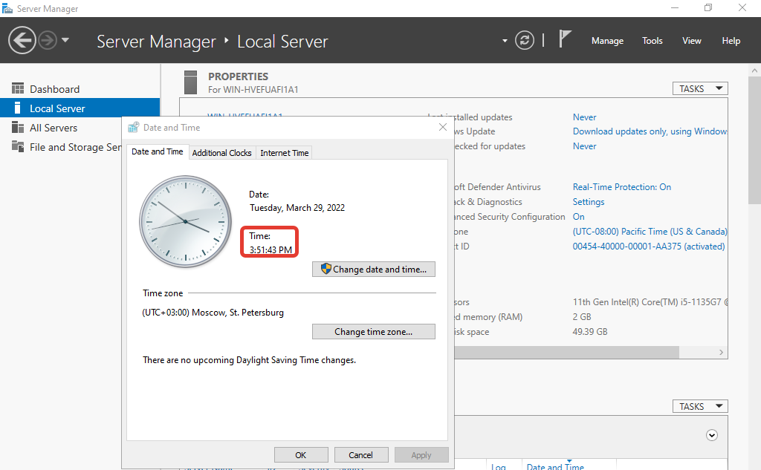
Проверка корректности времени

Slide 18
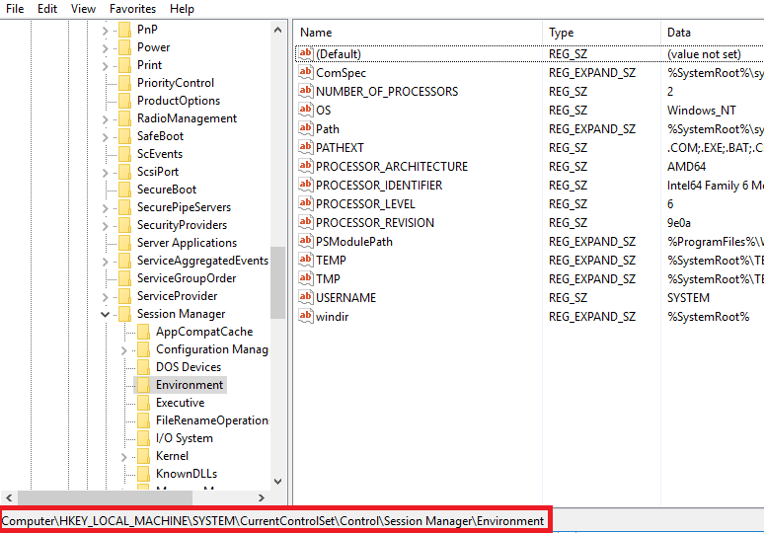
Переменные среды Windows
Переменная окружения — текстовая переменная операционной системы, хранящая какую-либо информацию — например, данные о настройках системы или сведения о текущем пользователе.
%APPDATA% — указывает путь до папки, в которой хранятся настройки программ текущего пользователя
%USERNAME% — Имя текущего пользователя
%TEMP% и %TMP% — Временные каталоги
%COMPUTERNAME% — Имя компьютера
%DATE% и %TIME% —Дата и время
%WINDIR% — Каталог, в котором установлена Windows

Slide 19
Спасибо за внимание

